Slide 1


Муниципальное бюджетное дошкольное образовательное учреждение
«Детский сад комбинированного вида № 15»
Проект «ЭФФЕКТИВНЫЙ РЕГИОН»
НАИМЕНОВАНИЕ ПСР-ПРОЕКТА:
«Оптимизация процесса чистки групповых ковров помощниками воспитателей посредством использования пароочистителя»
Курск, 2024

Slide 2


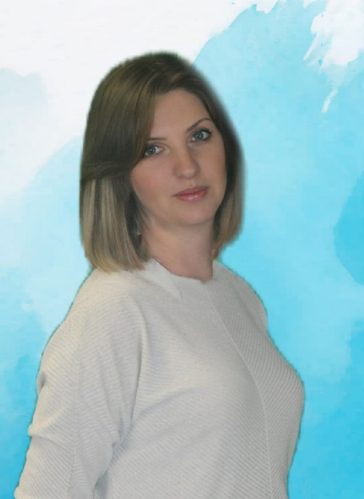

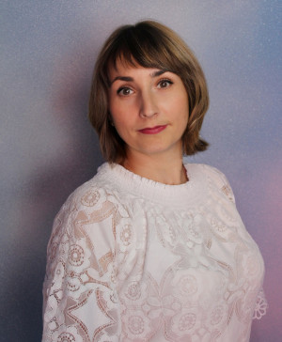

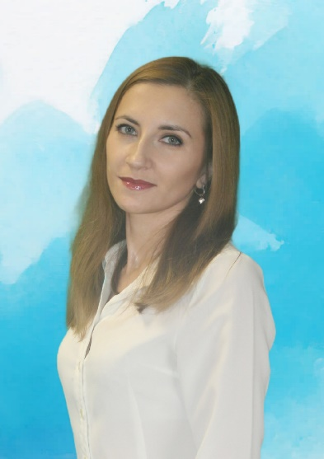
Команда проекта
Спивакова Екатерина Алексеевна
Специалист по ОТ, руководитель проекта
Красникова Светлана Геннадьевна заведующий МБДОУ №15
Кузьмина Оксана Михайловна заместитель заведующего по АХР
Бочарова Юлия Сергеевна помощник воспитателя
Конева Юлия Владимировна помощник воспитателя
Эффективный регион
2

Slide 3
Краткое описание проекта
В рамках проекта предлагается оптимизировать процесс чистки групповых ковров посредством использования пароочистителя, что в результате позволит решить ряд проблем относительно времени, качества и трудоемкости процесса. Позволит снизить затраты, высвободить значительное количество времени и трудового ресурса помощника воспитателя/младшего воспитателя для участия в организации воспитательно-образовательного процесса, оказания помощи воспитателю в подготовке к занятиям, для проведения индивидуальной работы с детьми, в том числе имеющими статус ОВЗ или статус ребенок-инвалид, по формированию культурно-гигиенических навыков и навыков самообслуживания. Будут снижены риски распространения инфекционных заболеваний, связанных с некачественной очисткой групповых ковров.
Направления реализации проекта:
1. Приобретение оборудования.
2. Разработка алгоритмов действий, инструкций по ОТ для помощников воспитателя.
3. Апробация процесса, проведение контроля и анализа достижения показателей.

Slide 4
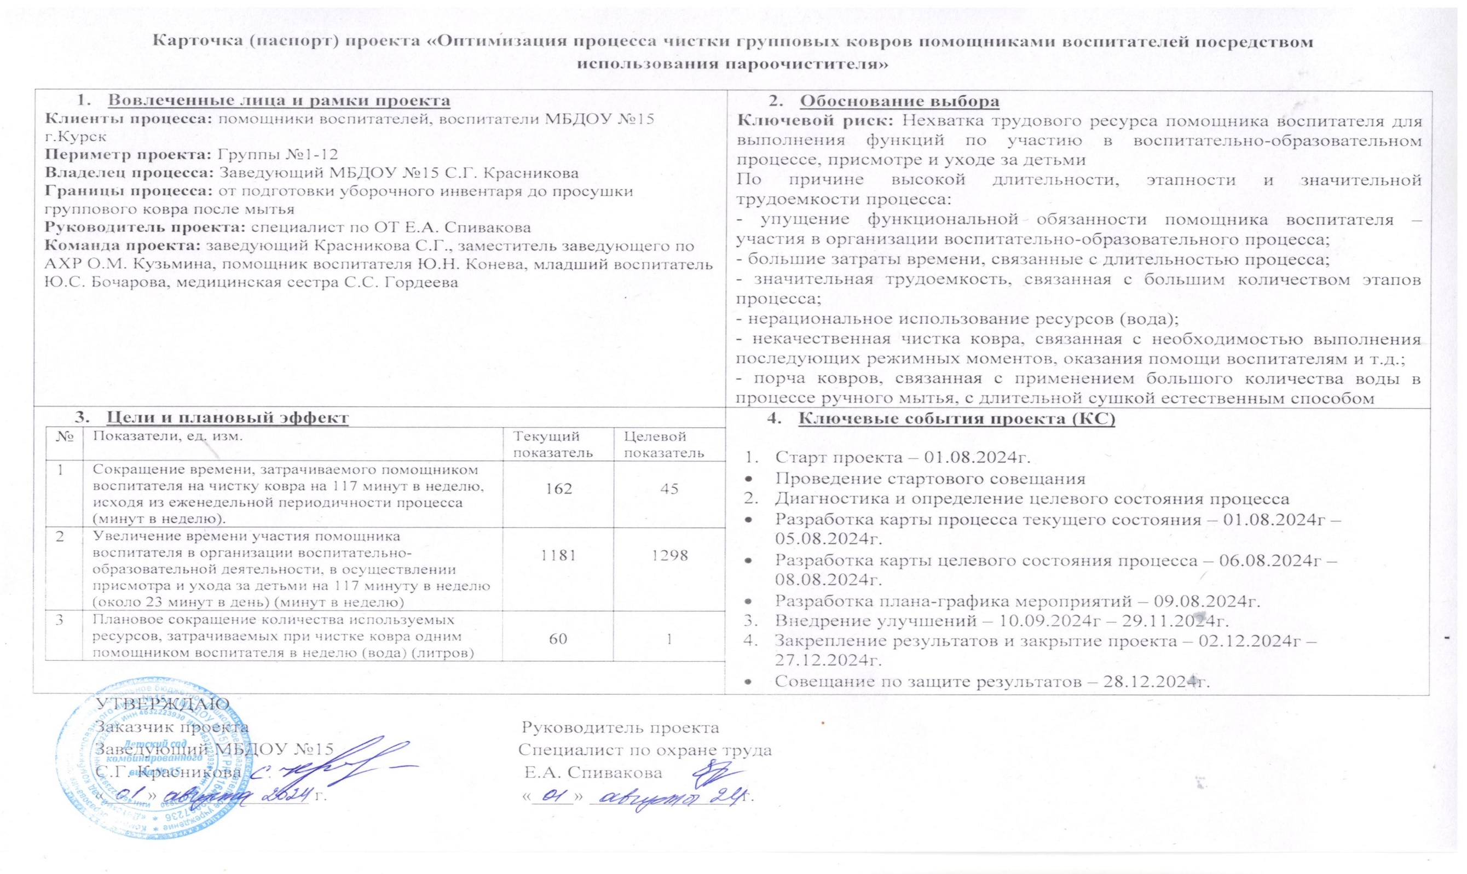


Slide 5
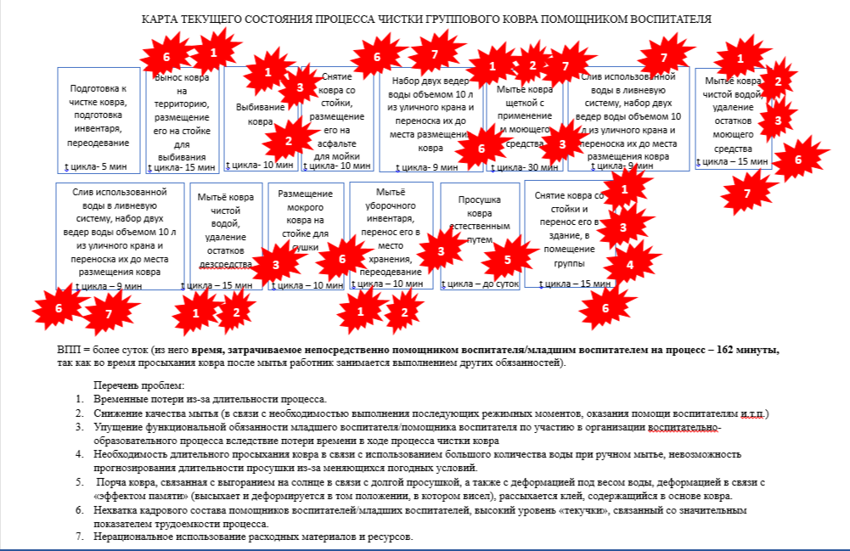

Slide 6
Диаграмма Ишикавы
Необходимо выполнять следующие режимные моменты
Время
Персонал
Ограниченность
Необходимость работать на 2 группы
Усталость
Нарушение алгоритмов мытья (СанПиН)
Нехватка персонала
Нехватка трудового ресурса помощника воспитателя в процессе чистки группового ковра
Использование большого количества воды
Нерациональное использование расходных материалов и ресурсов
Длительность этапов процесса чистки ковра
Трудоёмкость
Порча ковра
Многоэтапность
Длительная сушка естественным способом
Метод
Эффективный регион
6

Slide 7
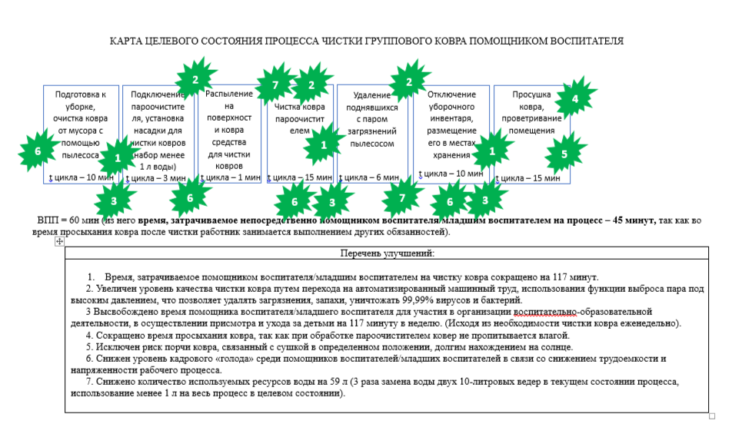

Slide 8


План мероприятий по проблемам
№ п/п | Проблема | Причина | Мероприятие | Влияние на цели проекта | ФИО, должность ответственного | Срок реализации
1. | Длительность процесса | Процесс ручной чистки ковра многоэтапен | Закупка пароочистителя, разработка инструкций по охране труда при чистке ковра с использованием пароочистителя, разработка алгоритмов работы, апробация процесса, анализ достижения целевых показателей | Время чистки ковра сокращено на 117 минут | Спивакова Е.А, специалист по охране труда, Кузьмина О.М., заместитель заведующего по административно-хозяйственной работе | 10.09.2024-27.12.2024г.
2. | Снижение качества мытья | Отвлечение для выполнения других режимных моментов, оказания помощи воспитателям и.т.п. |  | Высокое качество чистки в связи с использованием функции выброса пара
3. | Упущение функциональной обязанности помощника воспитателя по участию в организации воспитательно-образовательного процесса | Потеря времени в ходе процесса чистки ковра |  | Увеличение времени участия помощника воспитателя в воспитательно-образовательном процессе
4. | Необходимость длительного просыхания ковра | Использование большого количества воды при ручном мытье, невозможность прогнозирования длительности просушки из-за меняющихся погодных условий. |  | Ковер не пропитывается влагой, нет необходимости в длительной просушке, нахождением на солнце
5. | Порча ковра | Выгорание на солнце в связи с долгой просушкой, деформация под весом воды, деформация в связи с «эффектом памяти» (высыхает и деформируется в том положении, в котором висел), рассыхается клей, содержащийся в основе ковра.
6. | Нехватка кадрового состава помощников воспитателей, высокий уровень «текучки» | Значительный показатель трудоемкости процесса |  | Напряженность и трудоемкость процесса значительно снижены
7. | Нерациональное использование расходных материалов и ресурсов | Использование большого количества воды при ручном мытье |  | Количество используемой в процессе воды снижено
Степень влияния на результат: высокая, средняя, низкая

